Slide 1
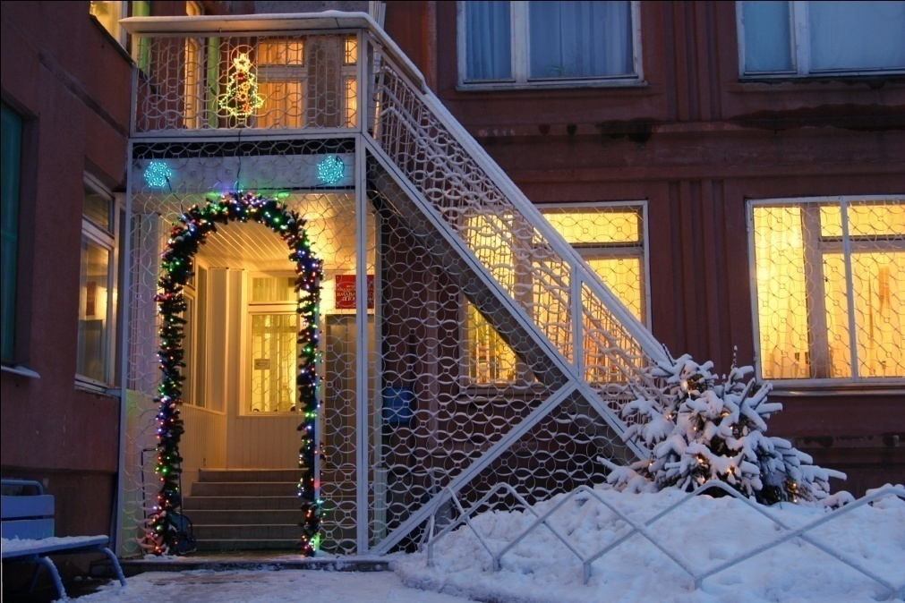
Гендерный подход в образовании как один из механизмов создания здоровьесберегающей среды в ОУ.
Методики В.Ф.Базарного.
МОУ «Начальная школа - детский сад № 115»
05.04.2016г.

Slide 2
Направления здоровьесбережения
здоровьеформирующие образовательные технологии
здоровьесберегающие технологии

Slide 3
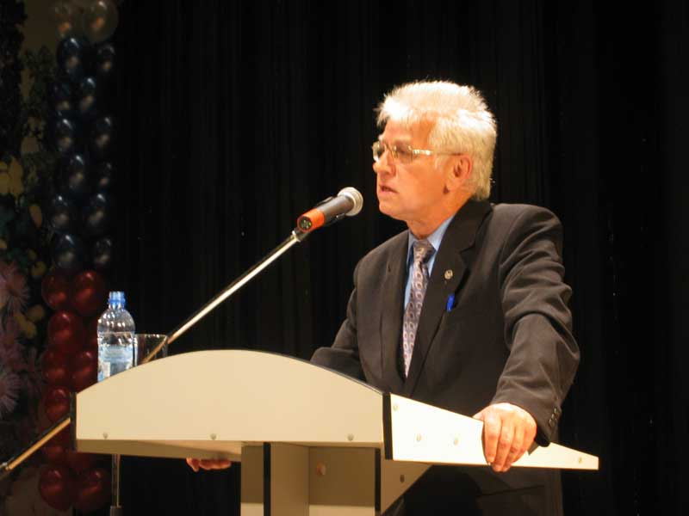
Министерство здравоохранения Федеральная программа
В.Ф. Базарного – 1989 г.:
«Массовая первичная профилактика школьных форм патологии, или развивающие здоровье принципы конструирования учебно-познавательного процесса в детских садах и школах»

Slide 4
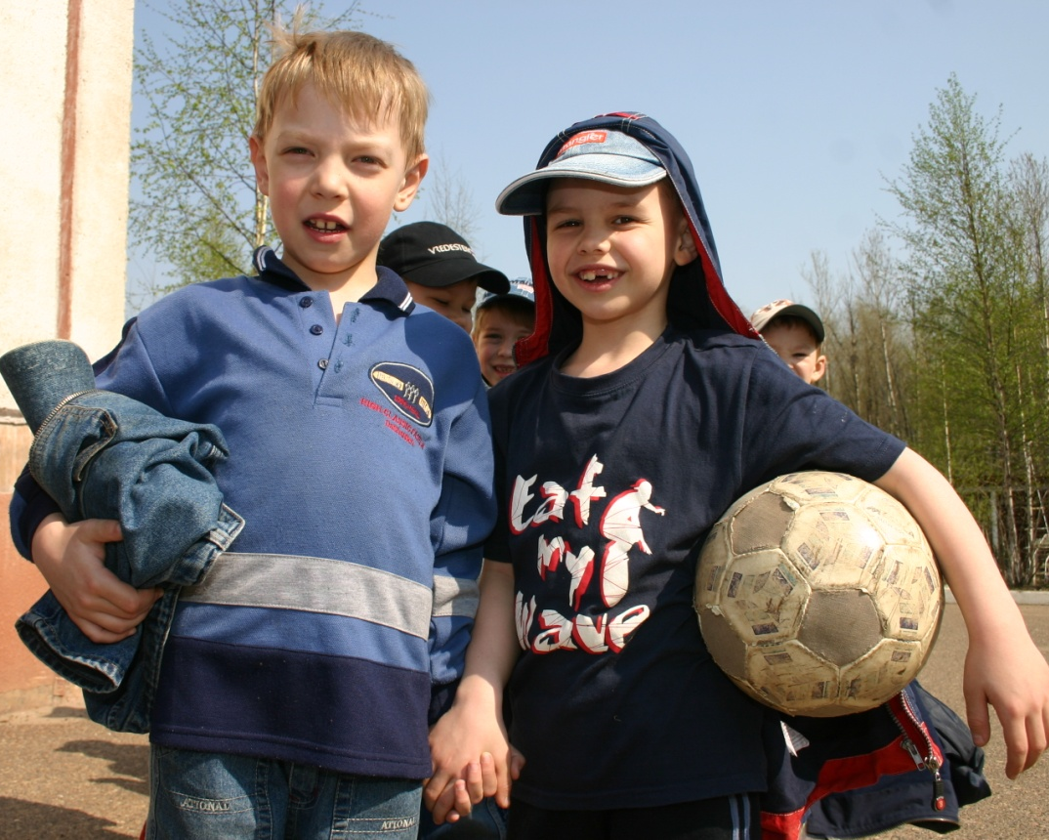
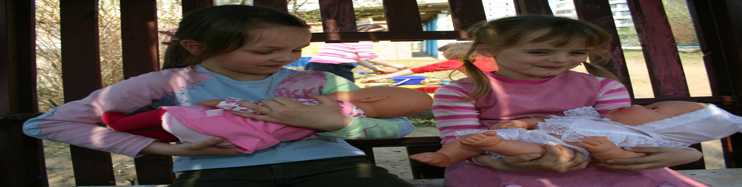
Параллельно-раздельное воспитание и обучение

Slide 5


История параллельно - раздельного обучения и воспитания в России
Параллельно-раздельное
Смешанное
до 1917 г.
1918 г.
1943 г.
1954 г.

Slide 6
Влияние женщины на воспитание мальчика – эстафета женских рук
бабушка
воспитатель
няня
учительница
мама
жена

Slide 7
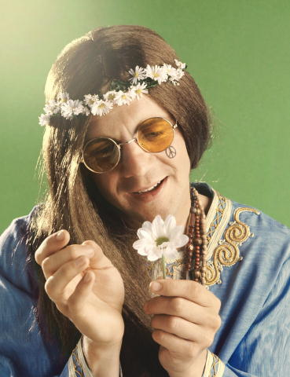
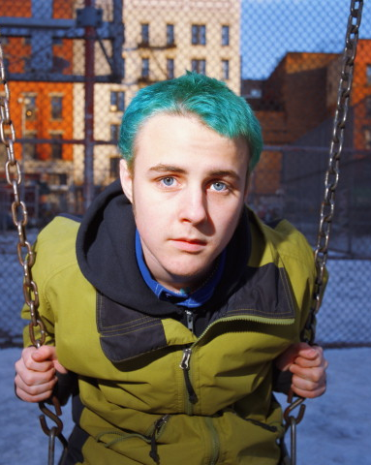
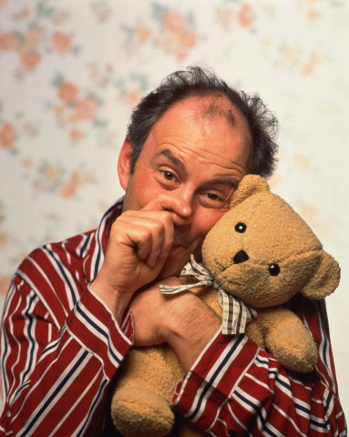
Гендерные смещения

Slide 8
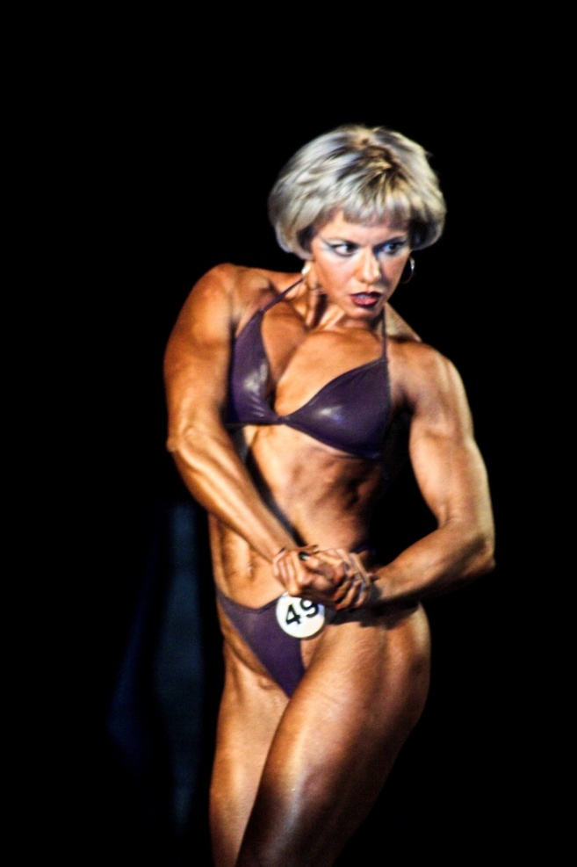
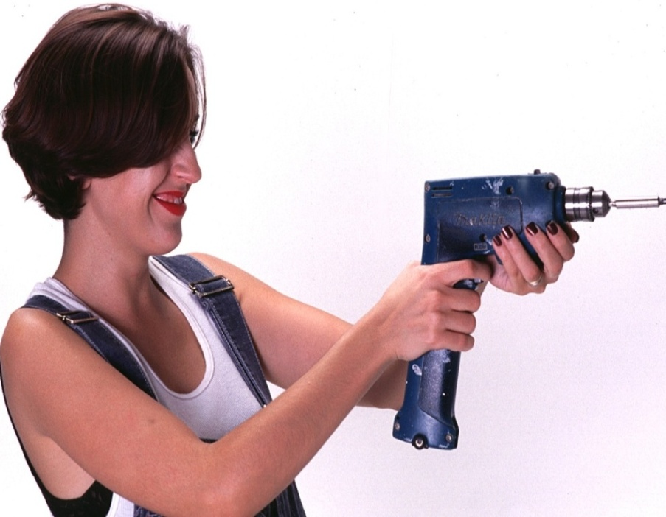
Гендерные смещения

Slide 9
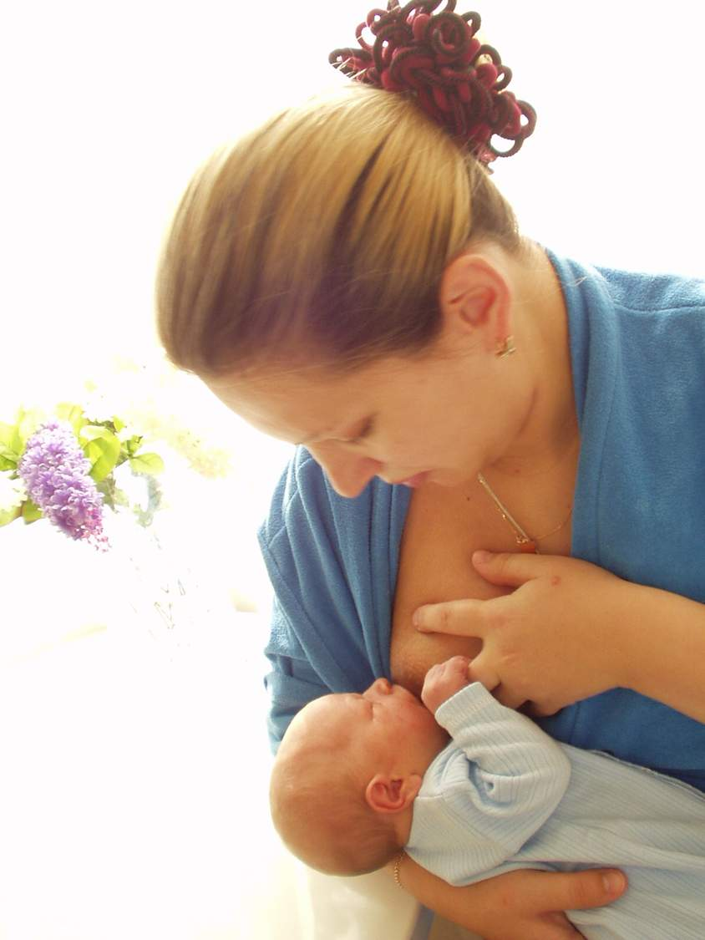
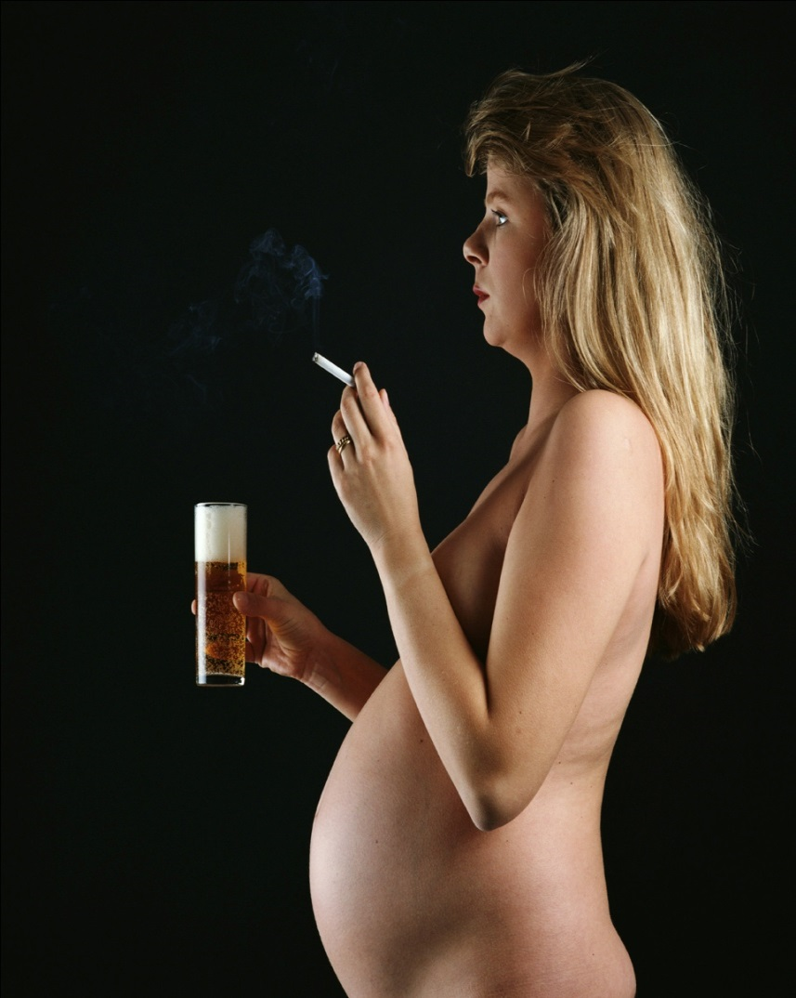
Патологии беременности

Slide 10


Slide 11
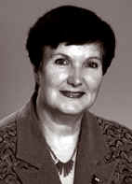

Еремеева Валентина Дмитриевна
кандидат биологических наук
доцент кафедры дошкольного образования Санкт-Петербургской академии постдипломного педагогического образования.
Россия

Slide 12
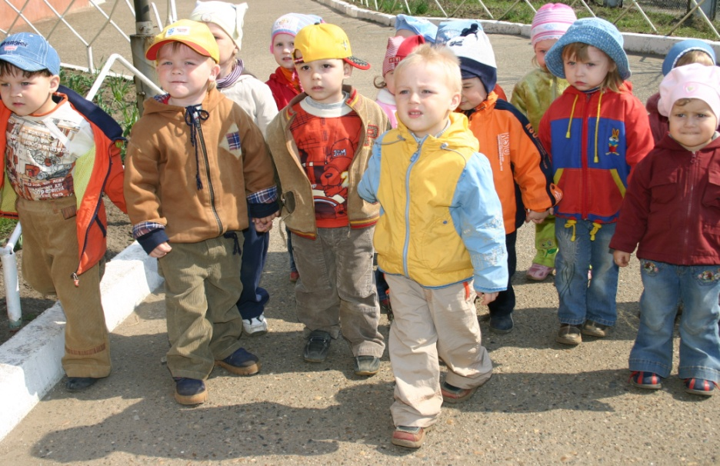
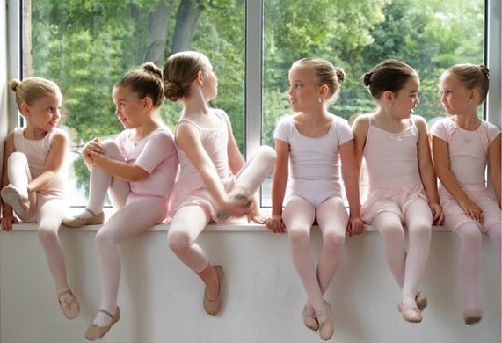
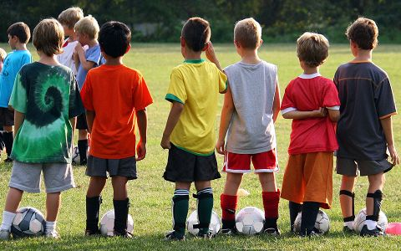
Параллельно-раздельное воспитание и обучение

Slide 13

Нейропсихологический аспект гендерного подхода к обучению
Правое полушарие
Левое полушарие
Образность
Целостность
Пространство
Интуиция
Рацио
Логика
Алгоритм
Классификация
Обучая левое полушарие,
Вы обучаете только левое полушарие.
Обучая правое полушарие,
Вы обучаете весь мозг!
И.Соньер

Slide 14
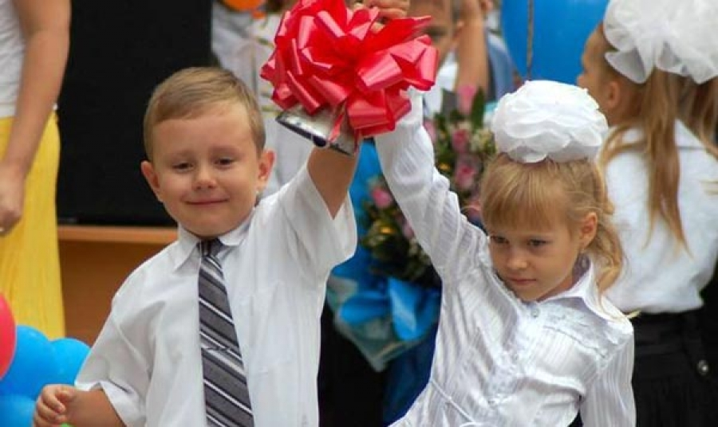

Slide 15
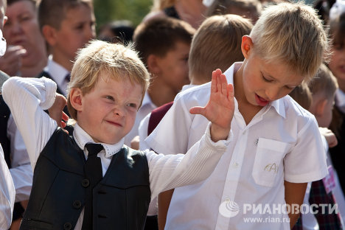
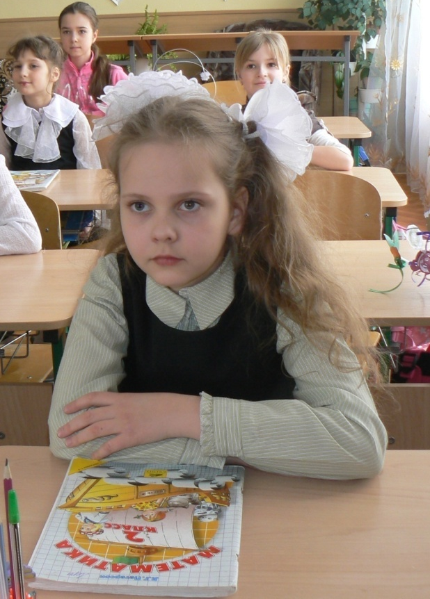

Slide 16
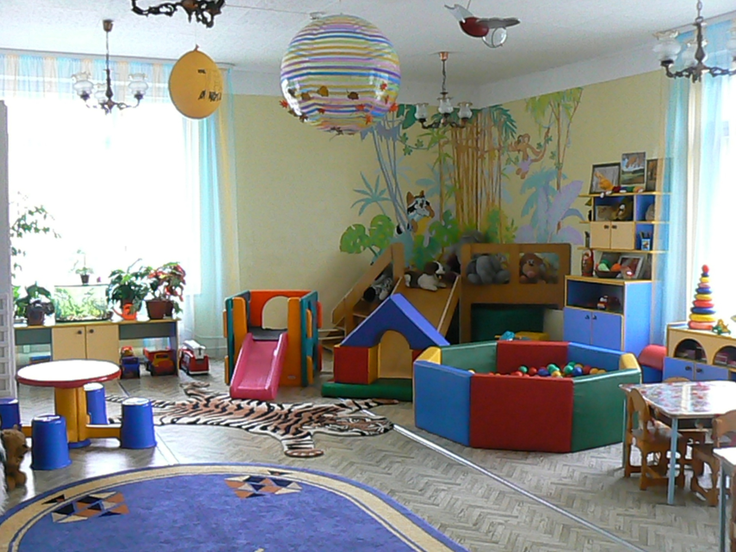
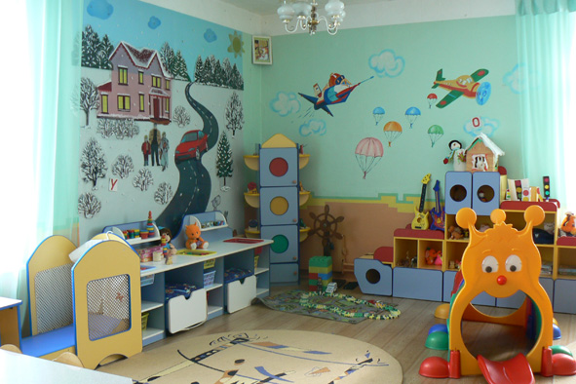
Развивающая среда в группах мальчиков

Slide 17
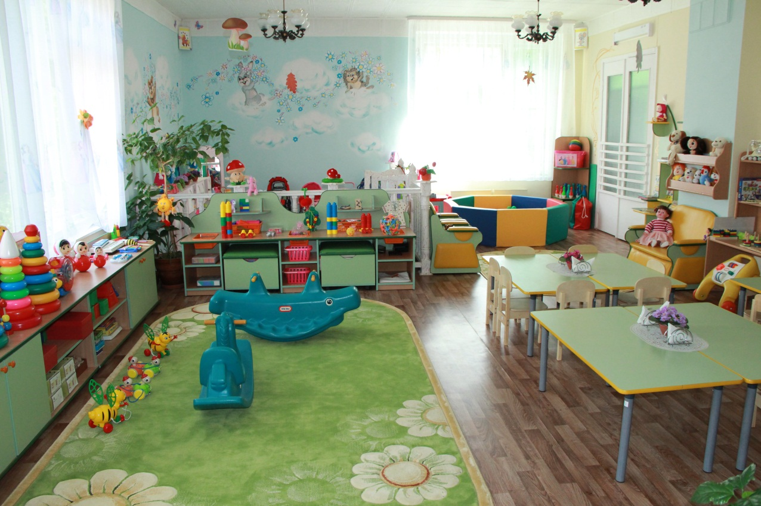
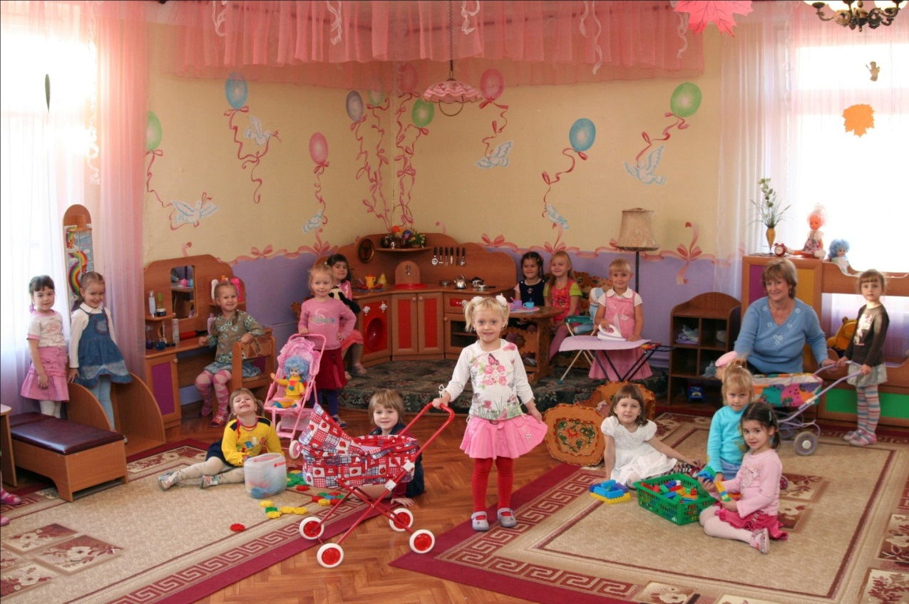
Предметно- развивающая среда девочек

Slide 18
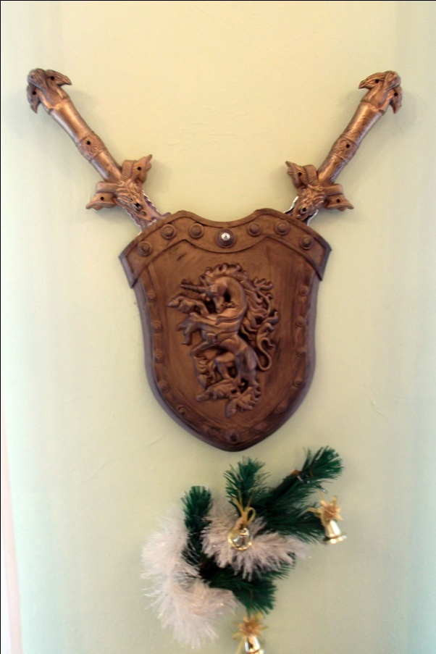
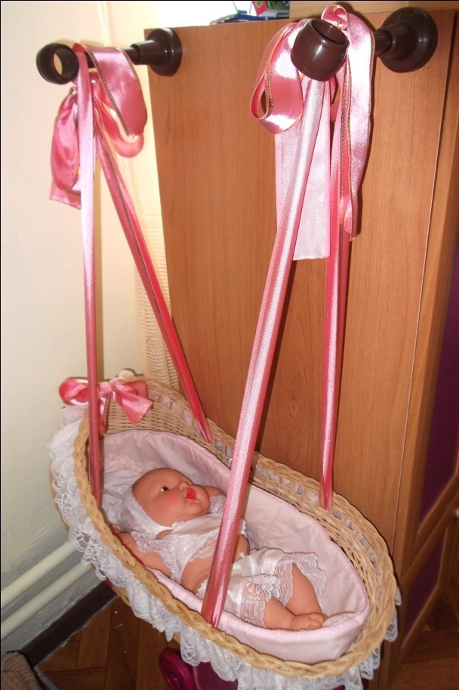
Символы мужественности и женственности

Slide 19
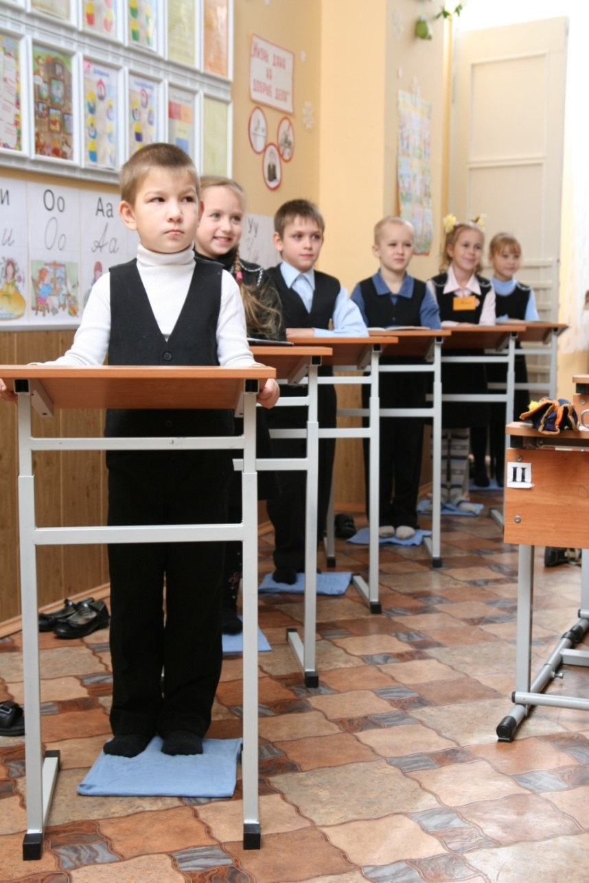
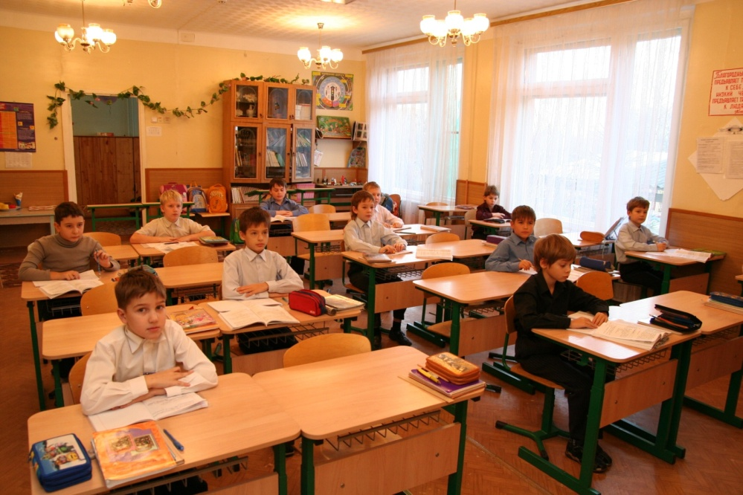
Конторка Базарного
Эргономическая мебель

Slide 20
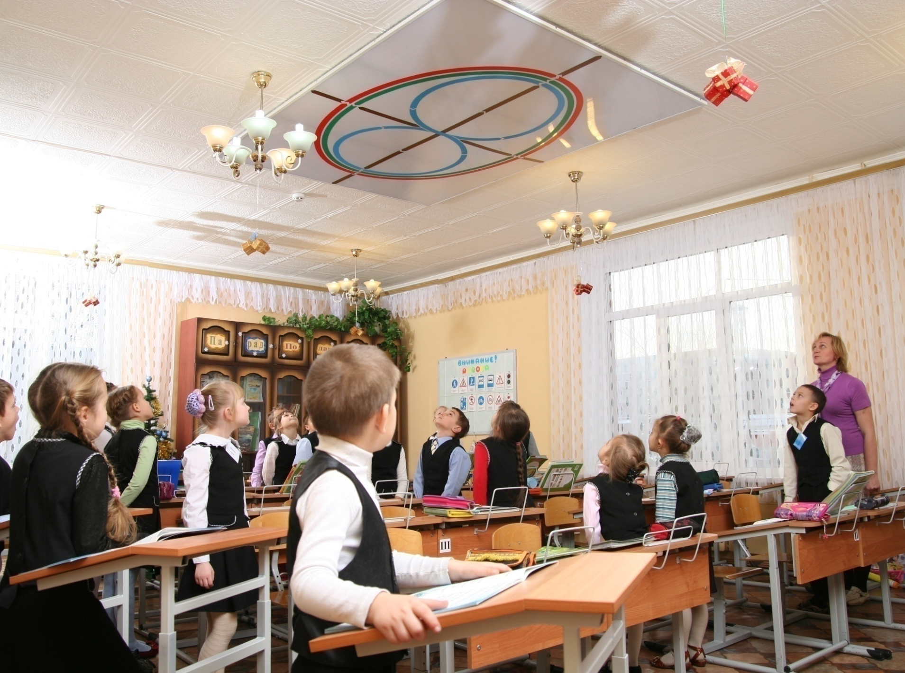
Зрительные тренажеры в классах

Slide 21
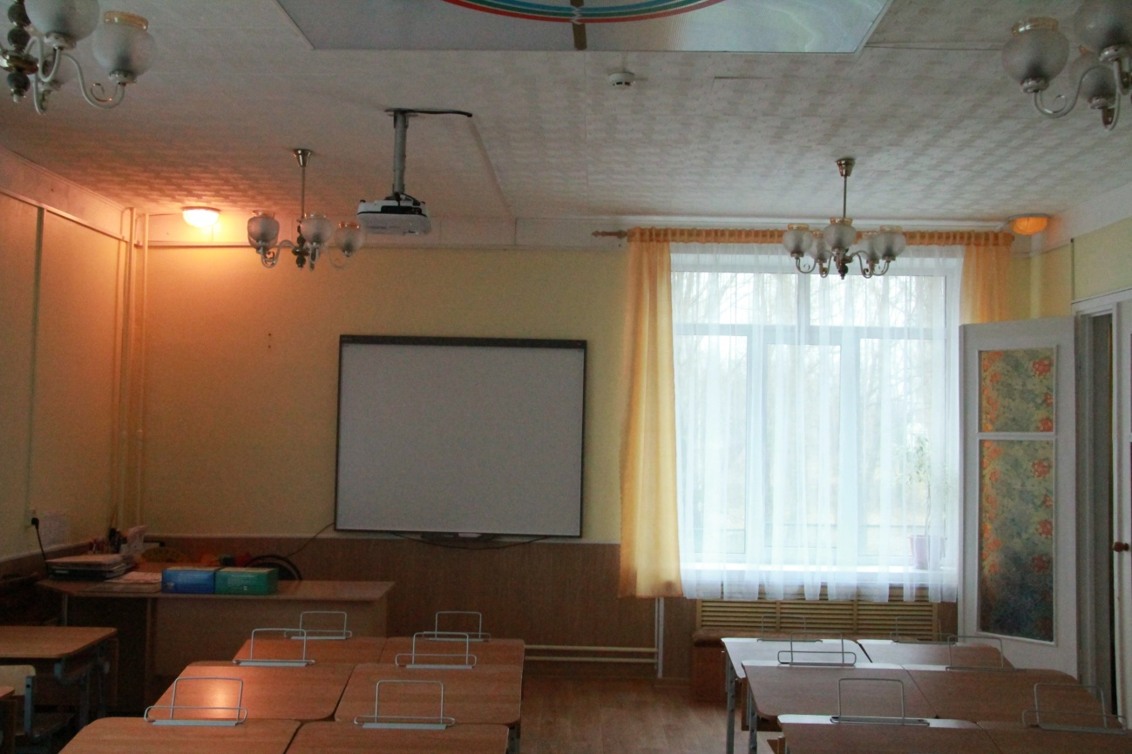
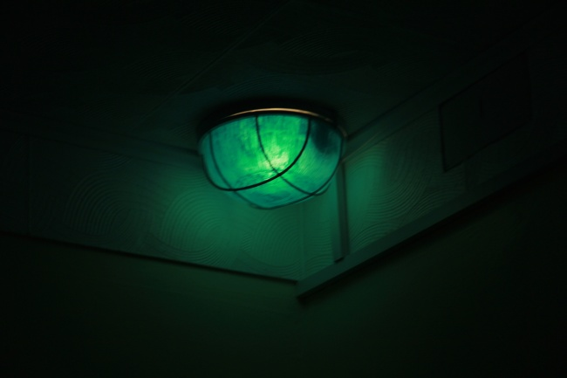
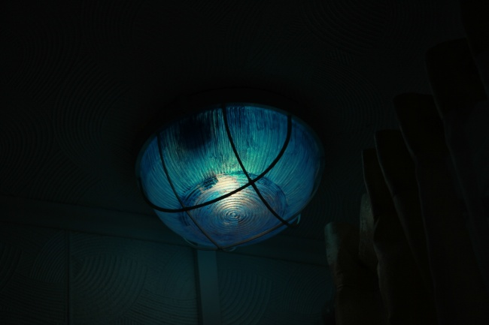
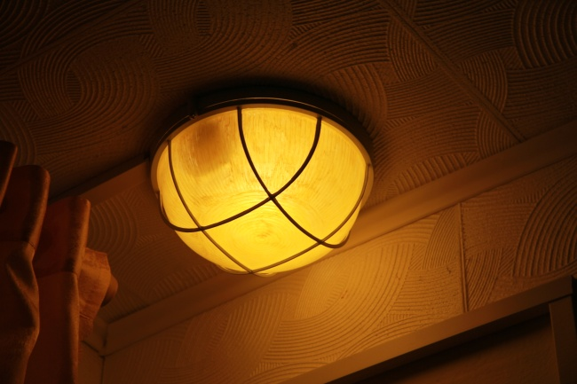
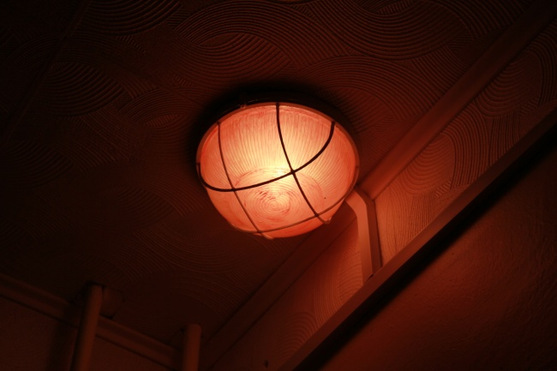
Электронная система «Бегущие огоньки»

Slide 22
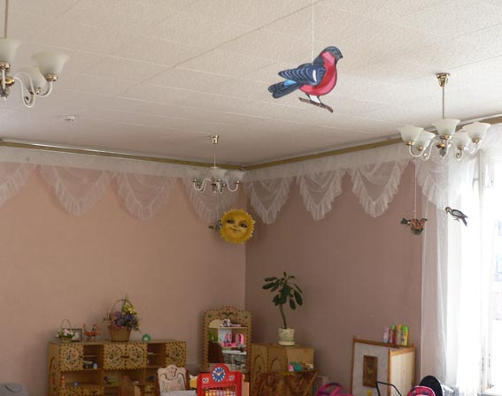
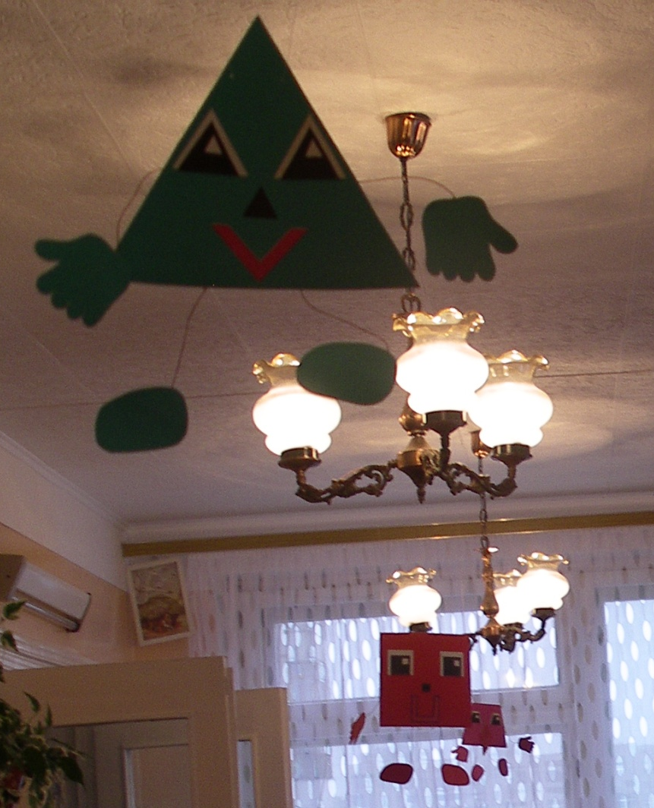
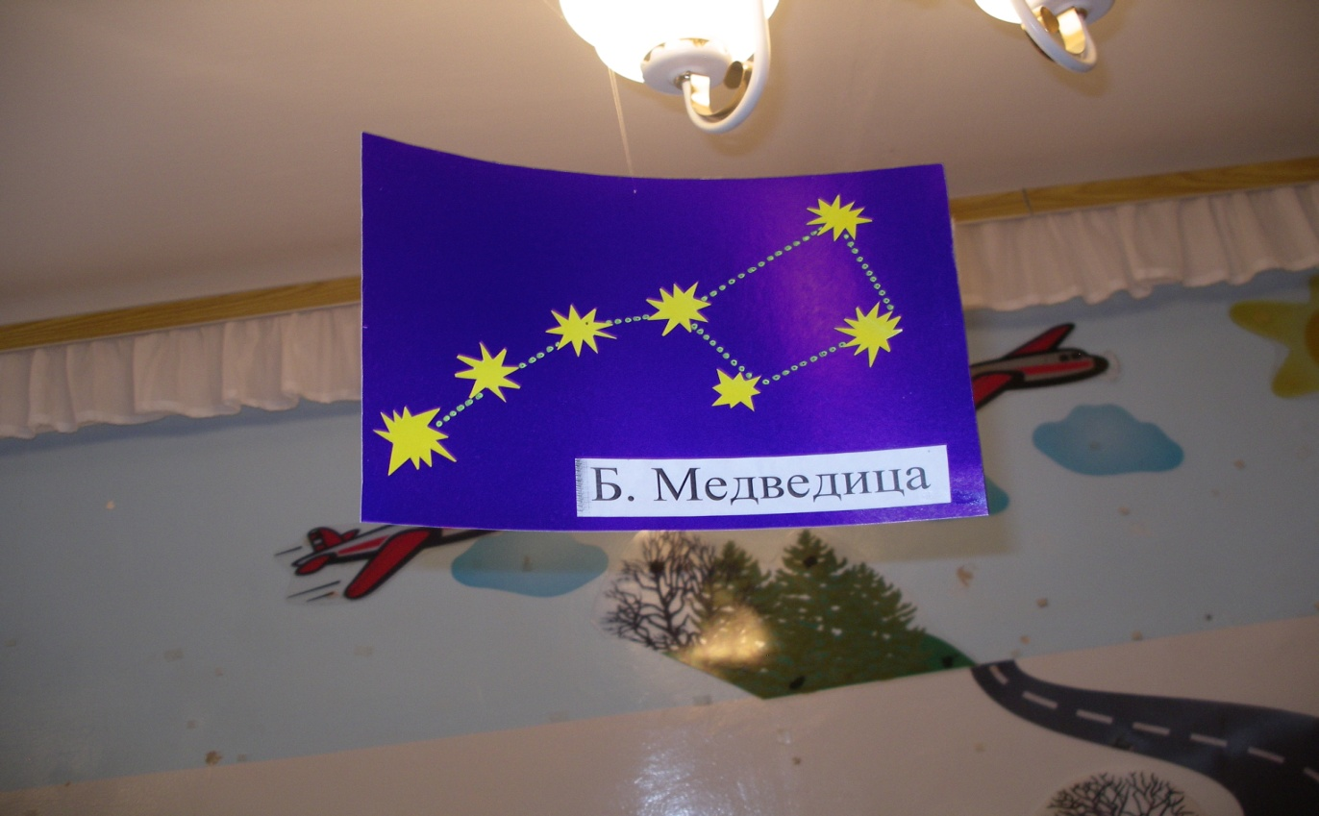
Сенсорные тренажеры

Slide 23
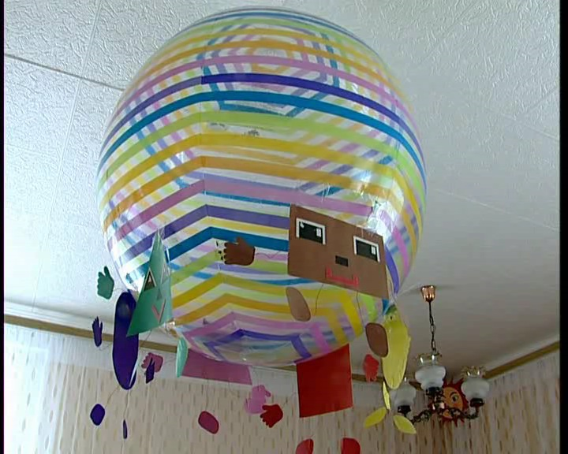
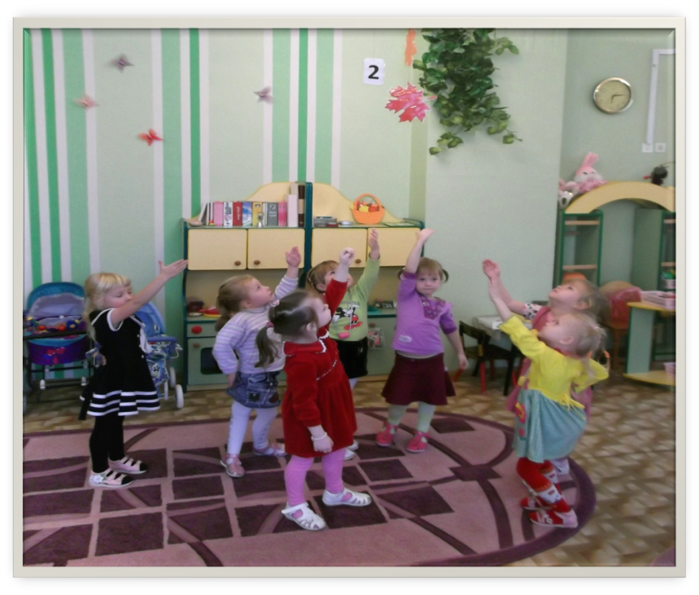
Сенсорные тренажеры

Slide 24
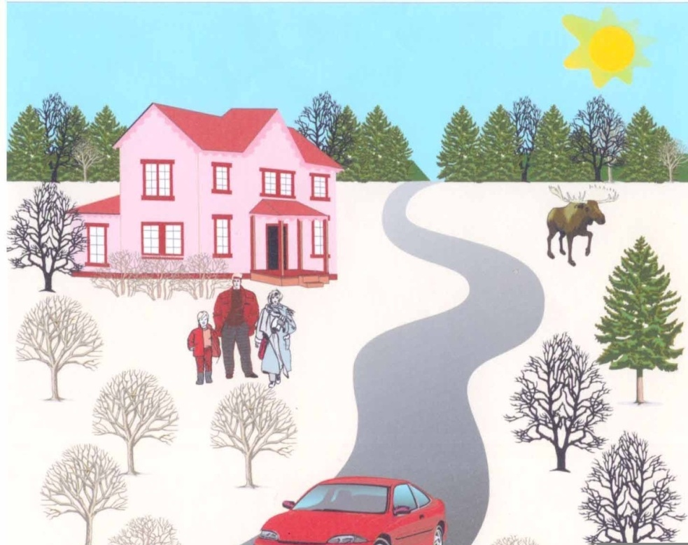
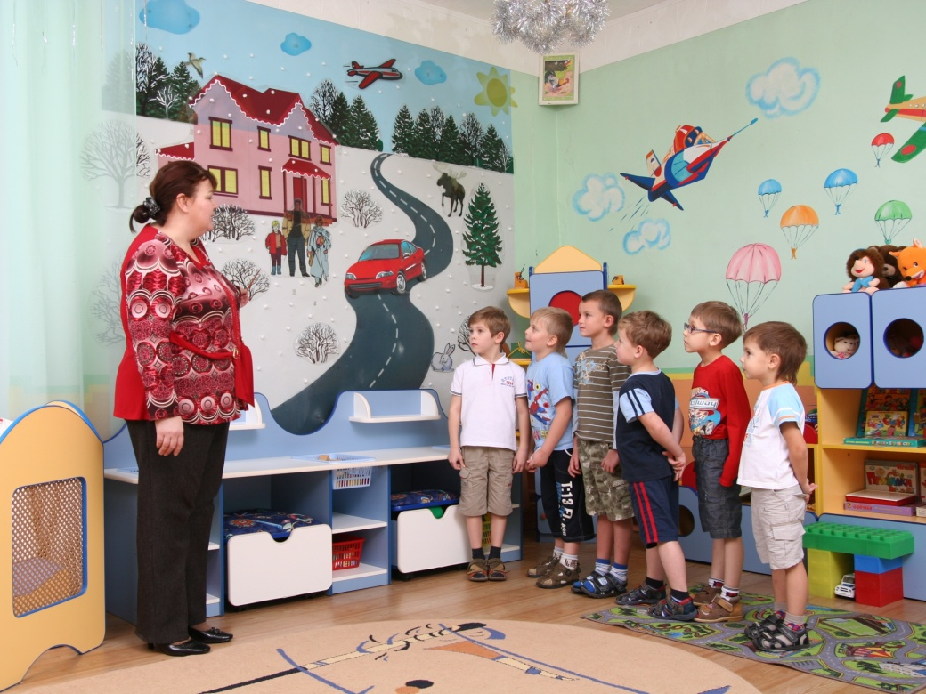
Экологическое панно

Slide 25
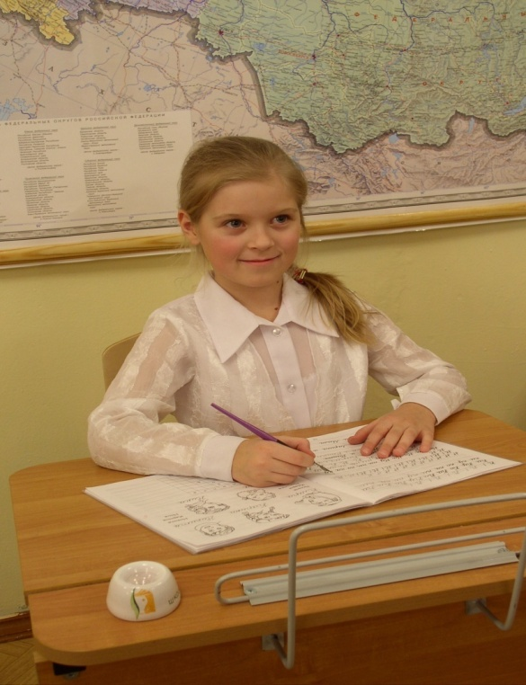
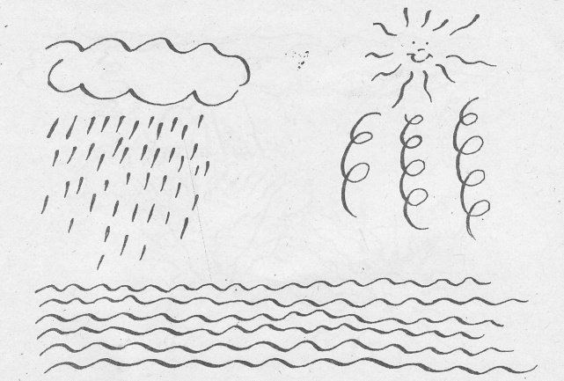
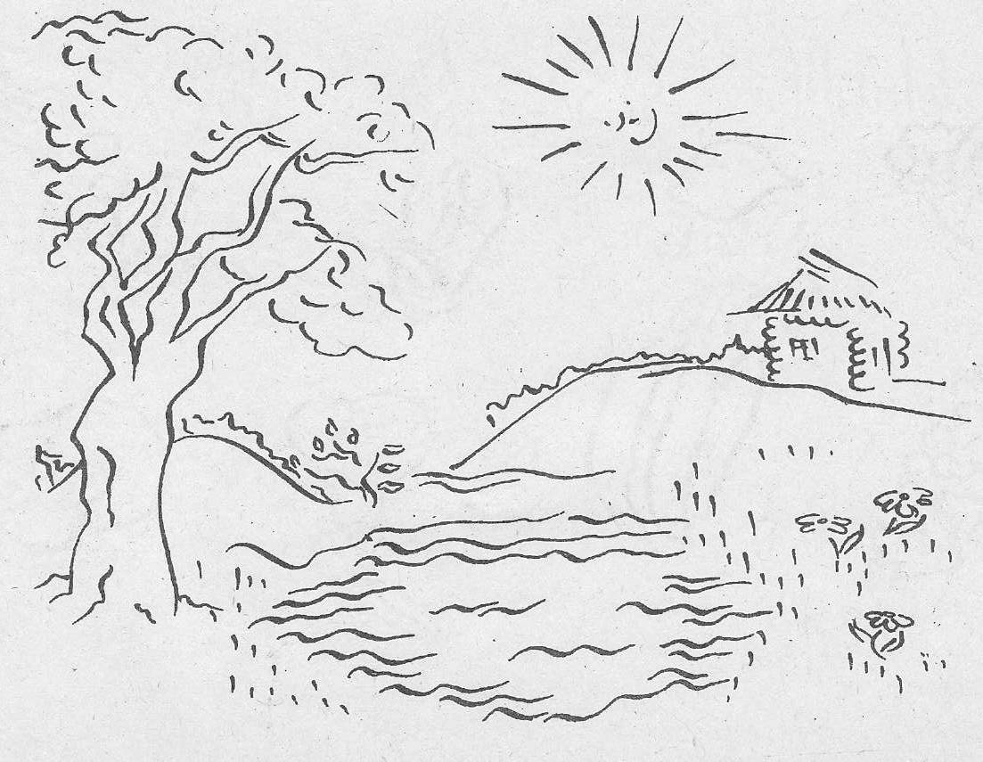
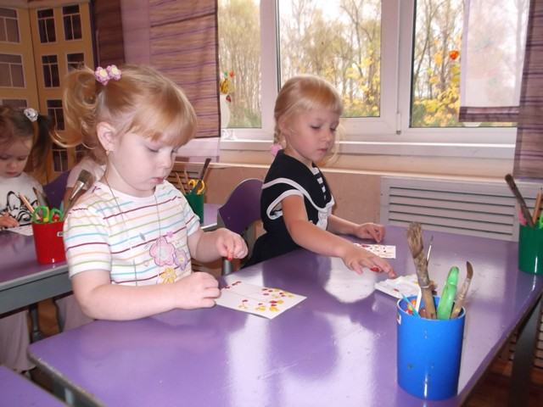
Экологические прописи, перьевая ручка
Рисование пальчиком в детском саду

Slide 26
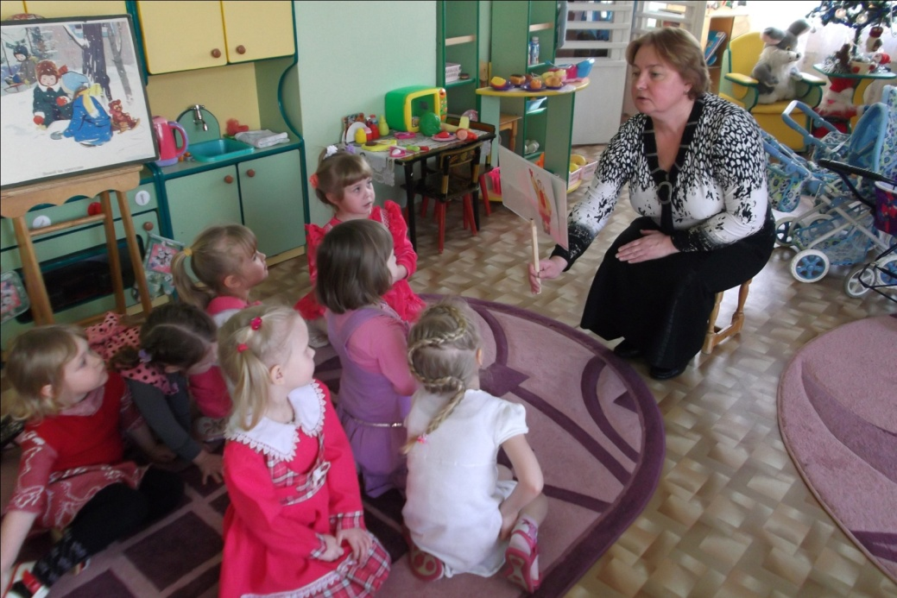
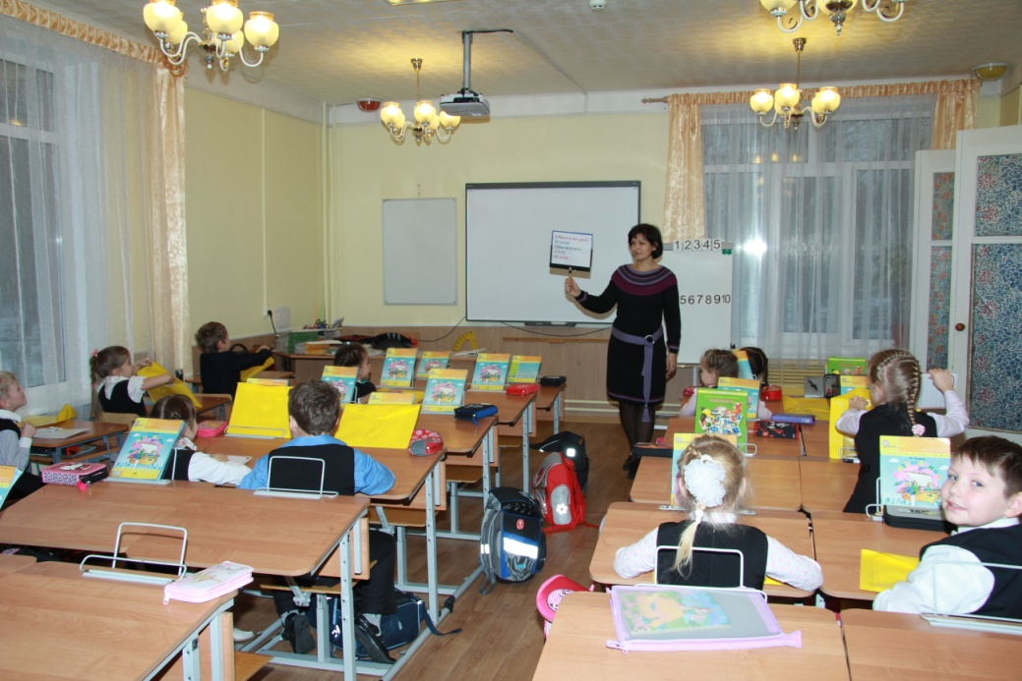
Ручной фиксатор для дидактического материала

Slide 27
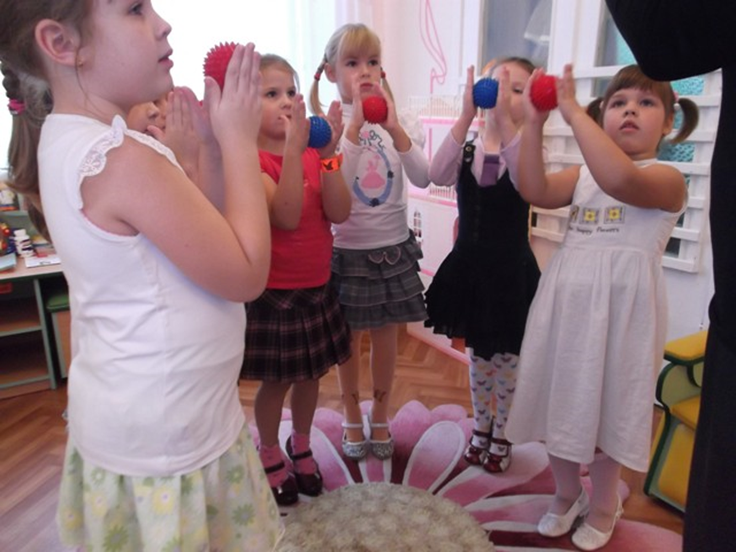
Резиновые мячики для заучивания стихов

Slide 28
Послоговое чтение
нет
дру
га
ищи
а
на
шёл
бе
ре
ги

Slide 29
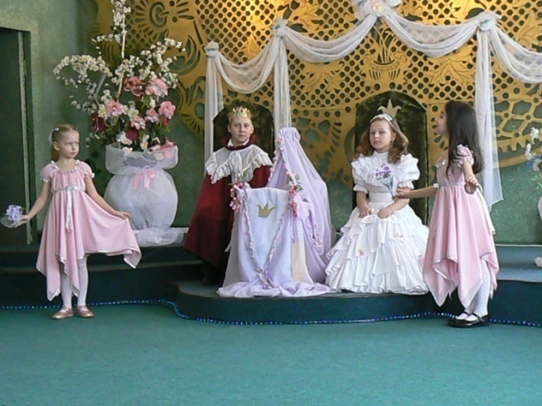
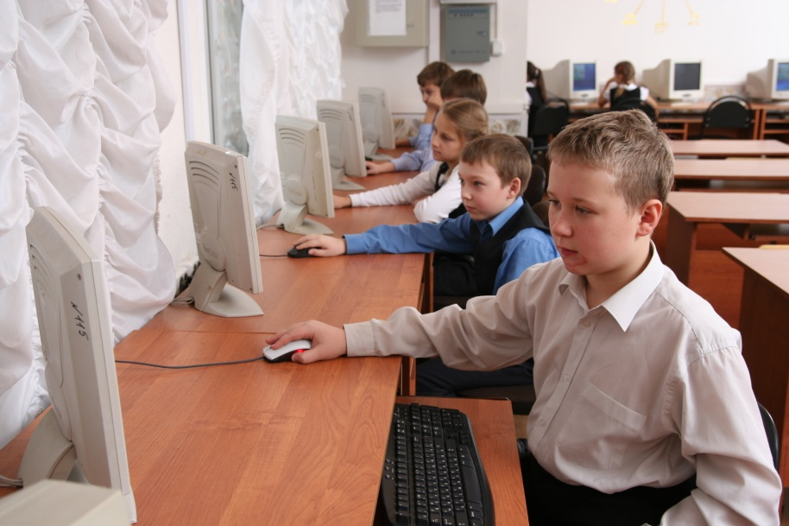
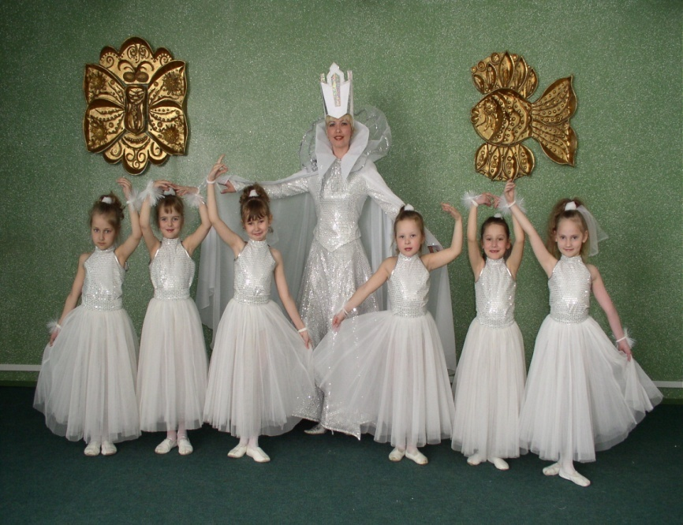
Художественно-эстетическое направление
Музыкальное искусство
Изобразительное искусство
Танцевальное искусство
Театральное искусство
Английский язык
Компьютерная графика
Этика
Мюзикл «Снежная королева»

Slide 30
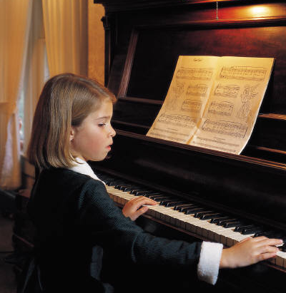

Музыкальное искусство
Эстетическое восприятие
и основы музыкального искусства
Опыт музыкально-творческой деятельности
Студия эстрадного вокала
Музыка в режимные моменты

Slide 31


Вокальная студия

Slide 32


Изобразительное искусство
Живопись
Скульптура (глина, пластилин)
Графика
Дизайн
Бумагопластика
Художественный труд
Аппликация из различных материалов
Беседы о художниках и жанрах изобразительно-прикладного искусства
Компьютерное конструирование

Slide 33


Танцевальное искусство
Ритмика
Пластика
Классический, бальный, народный эстрадный танец
Выразительность жеста
Театральное искусство
Актерское мастерство
Сценическая речь
Сценическое движение

Slide 34




Slide 35





Slide 36



Этика, этикет, уроки нравственности

Slide 37




Интерьер учреждения

Slide 38




Территория учреждения

Slide 39
Медицинский мониторинг включает следующие методики В.Ф.Базарного
проверка сердечно – сосудистой системы
диагностика развития телесной вертикали
диагностика вестибулярной устойчивости
замер зрения
рисуночные тесты «Метель»

Slide 40

Хронометраж занятий и уроков

Slide 41
Условные обозначения
К – принимал участие в беседе
И – выполнял игровое действие, задание
Д -движение по группе
ФМ – физкультминутка
П –продуктивная деятельность
Э –экспериментальная деятельность
Т – трудовые поручения
Р – эмоциональная разрядка
+ стоя
- сидя

Slide 42
Анализ урока с позиций здоровьесбережения
Параметры | 2 | 1 | 0 | Параметры | 2 | 1 | 0
1. Обстановка и гигиенические условия в учебном помещении (влажность, температура, освещенность, звуковые раздражители, и др.) |  |  |  | 9. Наличие, временное место, содержание и продолжительность оздоровительных моментов на уроке (физкультминутки, динамические паузы, элементы самомассажа и т.д., а также соответствие условий в кабинете для проведения таких форм работы)
2. Количество видов учебной деятельности, таких как опрос, письмо, чтение, слушание, рассказ, и др. |  |  |  | 10. Наличие в содержательной части урока вопросов, связанных со здоровьем и здоровым образом жизни.
3. Средняя продолжительность и частота чередования различных видов учебной деятельности (норма: 7-10 минут на каждый вид). |  |  |  | 11 . Наличие мотивации деятельности учащихся на уроке.
4. Количество видов преподавания, таких как словесный, наглядный, аудиовизуальный, самостоятельная работа и т.д. (норма: не менее 3 за занятие). |  |  |  | 12. Психологический климат на уроке (отслеживаются взаимоотношения между учащимися и между учащимися и педагогом).
5. Чередование видов преподавания (норма: 10-15 минут). |  |  |  | 13. Наличие на уроке эмоциональных разрядок: шуток, поговорок, афоризмов, музыка и т.д.
6. Наличие и выбор места на уроке методов, способствующих активизации инициативы и творческого самовыражения самих учащихся. |  |  |  | 14. Плотность урока, т.е. количество времени, затраченного учащимися на учебную работу (норма: не менее 60% и не более 75-80%).
7. Место и длительность применения ТСО, ИКТ. Умение педагога использовать их как возможность инициирования дискуссии, обсуждения. |  |  |  | 15. Отслеживания педагогом момента наступления утомления у учащихся и снижение их учебной активности.
8. Использование наглядных материалов на уроке (картины, схемы, рисунки, таблицы).
Осень золотая

Slide 43
Анализ занятия с позиций здоровьесбережения
Параметры | 2 | 1 | 0 | Параметры | 2 | 1 | 0
1. Обстановка и гигиенические условия в групповом помещении (влажность, температура, освещенность, звуковые раздражители, и др.) |  |  |  | 9. Наличие, временное место, содержание и продолжительность оздоровительных моментов на занятии (физкультурные минутки, элементы самомассажа, виды гимнастик: дыхательная, зрительная, пальчиковая).
2. Количество видов деятельности (игровая, двигательная, коммуникативная, музыкально-художественная, продуктивная, исследовательская) трудовая.). |  |  |  | 10. Наличие в занятии элементов технологии В.Ф.Базарного (гендерный подход, фиксаторы для дидактического материала; смена динамических поз; подвесные модули).
3. Средняя продолжительность и частота чередования различных видов деятельности (норма: 3-5 минут на каждый вид). |  |  |  | 11 . Наличие мотивации деятельности воспитанников на занятии .
4. Количество видов преподавания, таких как словесный, наглядный, аудиовизуальный, самостоятельная работа и т.д. (норма: не менее 3 за занятие). |  |  |  | 12. Психологический климат на занятии (отслеживаются взаимоотношения между воспитанниками и между воспитанниками и педагогом.)
5. Чередование видов преподавания (норма: Не позже, чем через 8-10 мин.) |  |  |  | 13. Наличие на занятии эмоциональных разрядок: шуток, поговорок, музыки и т.д.
6. Наличие и выбор места на занятии методов, способствующих активизации инициативы и творческого самовыражения самих воспитанников. |  |  |  | 14. Плотность занятия, т.е. количество времени, затраченного воспитанниками на деятельность (норма: не менее 60% и не более 75-80%).
7. Место и длительность применения ТСО, ИКТ. Умение педагога использовать их как возможность инициирования дискуссии, обсуждения. |  |  |  | 15. Отслеживания педагогом момента наступления утомления у воспитанников и снижение их активности.
8. Использование наглядных материалов на занятии (картины, схемы, рисунки, таблицы). |  |  |  | 16. Использование дидактических принципов системы деятельностного метода.

Slide 44
Результаты использования здоровьесберегающих методик В.Ф.Базарного
Низкая заболеваемость и высокий индекс здоровья
Легкая адаптация в группах раннего возраста
Легкая адаптация в начальной школе
Положительная динамика развития социальных процессов в детских коллективах
Благоприятный микроклимат в коллективе
Снижение утомляемости, тревожности воспитанников
Высокий уровень творческих способностей
Заинтересованность родителей. Родитель – как равноправный участник образовательного процесса

Slide 45

«…И мечтаю я, чтоб сказали о России, стране равнин: вот страна прекраснейших женщин и отважнейших мужчин».
Н.С.Гумилёв
Всё в ваших руках!

